Slide 1
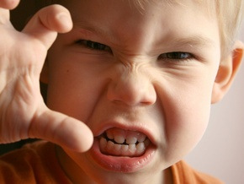
«Маленький тиран»…
или что такое КРИЗИС 3-х ЛЕТ и как его преодолеть?

Slide 2
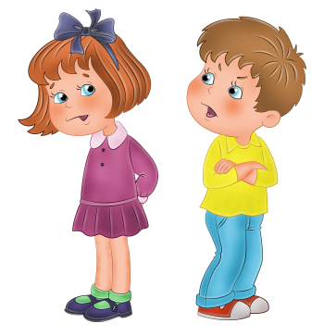
Кризис трех лет
один из самых ярких по проявлениям кризисов детства, нередко застающий родителей врасплох.
Любой кризис - это внутреннее противоречие между
«хочу» и «могу».
Внутренний конфликт
многие желания ребенка не
соответствуют его реальным возможностям
Внешний конфликт
Ребенок сталкивается с постоянной опекой взрослых
И что делать в такой ситуации?
Сопротивляться или смириться.
Другого выхода нет. Вот малыш и сопротивляется , как может!

Slide 3
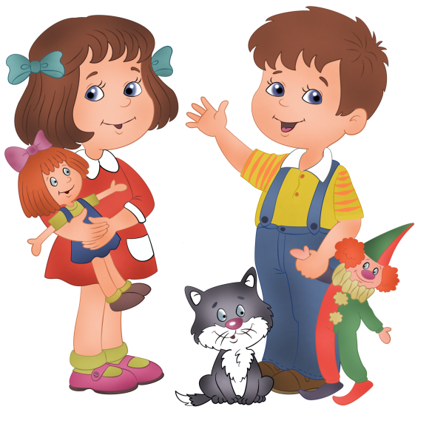
Своеволие
Строптивость
Протест, бунт
Обесценивание
Упрямство
Временные рамки
2, 5 – 3, 5 года
Деспотизм, ревность
Негативизм
«Семизвездие кризиса»
7 основных симптомов

Slide 4
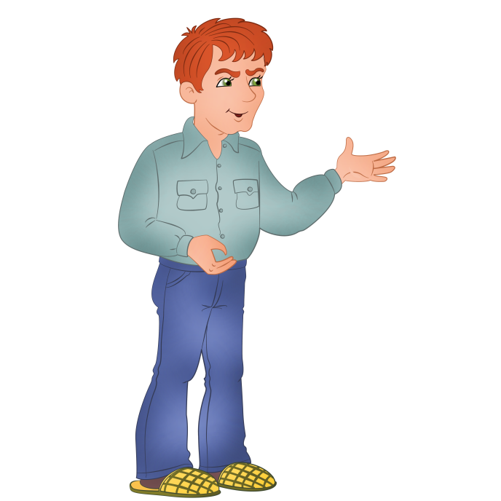
Что делать родителям?
Сменить тактику и стратегию общения с ребенком: пора признать, что он взрослый (ну почти!), уважать его мнение и стремление к самостоятельности.
Постоянно предлагать выбор
(либо иллюзию выбора - такая вот хитрость во благо всем).
Не заставлять, а просить помочь
Помните, что ребенок многие слова и поступки повторяет за Вами,
поэтому следите за собой .

Slide 5
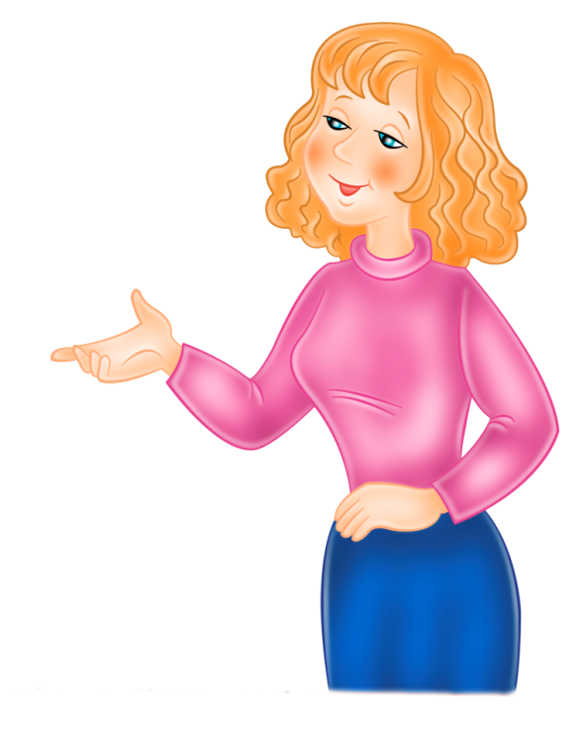
Что делать родителям?
Когда ребенок злится, у него истерика, то бесполезно объяснять, что так делать нехорошо, отложите это до тех пор, когда малыш успокоится. Пока же можно взять его за руку и увести в спокойное безлюдное место.
Для благополучного развития ребенка желательно подчеркивать, какой он уже большой, не «сюсюкаться», не стараться все сделать за малыша. Разговаривайте с ним, как с равным, как с человеком, мнение которого Вам интересно.
Любите ребенка и показывайте ему,
что он Вам дорог даже заплаканный, упрямый, капризный.
Желем Вам удачи !

